Slide 1
COMPARAÇÃO DO DESEMPENHO
MULTICORE DE ARQUITETURAS RISC E CISC:
UM ESTUDO DE CASO ENTRE COMPUTADOR
DESKTOP E O RASPBERRY PI
Aluno: Paulinelly de Sousa Oliveira
Orientador: Prof. Dr. Laerte Mateus Rodrigues
Coorientador: Prof. Carlos Renato Nolli
Bambuí-MG Dezembro/2017

Slide 2
Introdução
Necessidade de aumento da capacidade de processamento;
Melhorias na organização e na arquitetura (pipeline, memória cache, redução componentes);
RISC x CISC;
Processadores Multicore;
Problemas de tempo não polinomial.

Slide 3
Introdução
Objetivo Geral:
Comparar o desempenho computacional paralelo e sequencial do Raspberry Pi em relação à computadores (desktops).
Objetivos Específicos:
Definir o algoritmo;
Adaptar ou implementar o algoritmo;
Avaliar o desempenho computacional nas 2 arquiteturas propostas.

Slide 4
Referencial Teórico
Arquitetura RISC:
Registradores: 16-32;
Instruções de tamanho fixo;
Instrução leva 1 ciclo de clock;
Complexidade no software.
Arquitetura x86:
Instruções com comprimento variável;
Híbrida RISC/CISC;
Micro operações;
Número elevado de instruções;

Slide 5
Referencial Teórico
Sistemas Embarcados:
São definidos como sistemas computacionais para uso específico ou dedicados.
Economia de energia;
Portabilidade;
Complexidade de processamento;
Baixo custo.
Propósito Geral x Uso específico

Slide 6
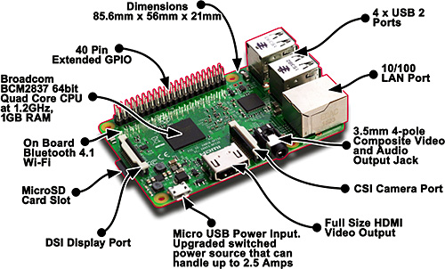
Referencial Teórico
Placa Raspberry Pi moledo 3B
Processador;
Memória RAM;
Portas USB 2.0;
Pinos GPIO;
Porta Full HDMI;
Porta 10/100 Ethernet;
Áudio jack and composite video;
Interface de câmera (CSI);
Interface para Display (DSI);
Slot para cartão Micro SD;
Chip Gráfico VideoCore IV.
Fonte: Fundação Raspberry Pi, 2017).

Slide 7
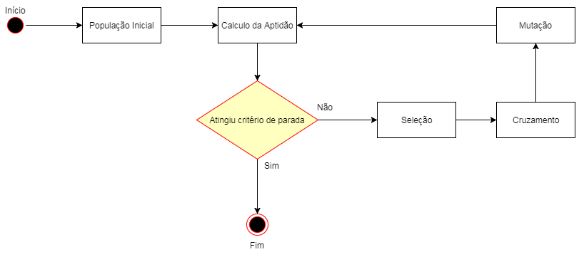
Referencial Teórico
Algoritmos Genéticos
Inteligência Artificial;
Algoritmo Bio-inspirado;
Princípio da seleção e evolução natural de organismos biológicos (Darwinismo);
Trabalha de forma aleatória e orientada para algumas regras probabilísticas;
Função de avaliação;

Slide 8
Referencial Teórico
O Problema do Caixeiro Viajante (PCV):
Problema de otimização combinatória;
Simétrico;
Assimétrico;
Problema NP-Difícil;

Slide 9
Revisão de Literatura
Ramos, Ralha e Teodoro (2016): Avaliação de cluster raspberry pi para execução de aplicações de análises de imagens microscópicas médicas.
Crotti et al. (2013): Raspberry pi e experimentação remota.
Silva e Martins (2012): Avaliação de implementações do algoritmo genético paralelo para solução do problema do caixeiro viajante usando openmp e pthreads.

Slide 10
Materiais e Métodos
Notebook Asus X44C:
Linux Ubuntu 16.04 - 64 bits;
Processador Intel Core i3-2330M 2.2GHz;
RAM 4GB DDR3 1333MHz;
HD SATA 500 GB - 5400 rpm;
Raspberry Pi modelo 3B
Linux Raspbian;
Processador 1.2GHz 64-bits quad-core ARMv8-A;
1GB RAM LPDDR2 (900 MHz);
Cartão MicroSD de 16GB;
Compiladores GCC e G++ versões 5.4.0;
Biblioteca OpenMp 3.1;

Slide 11
Materiais e Métodos
Métricas:
- Speedup;
Sp = Ts / Tp
- Eficiência;
Ef = 100 * (Sp / Núcleos)

Slide 12
Materiais e Métodos
Algoritmo;
Entrada;
Dois testes:
Entradas variadas
Entrada fixa
Sequencial e Paralelo.

Slide 13
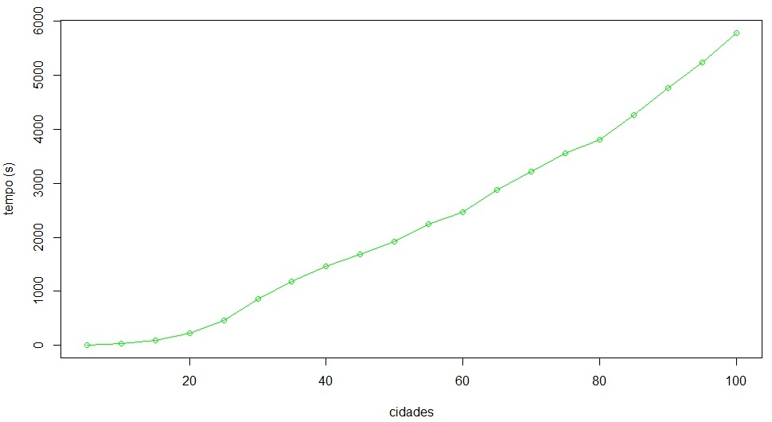
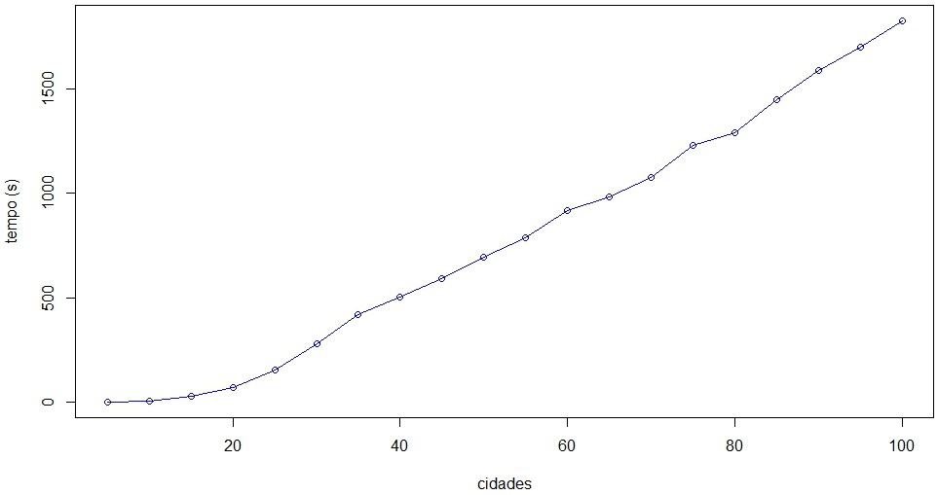
Resultados e Discussões
Notebook Sequencial
Raspberry Sequencial

Slide 14
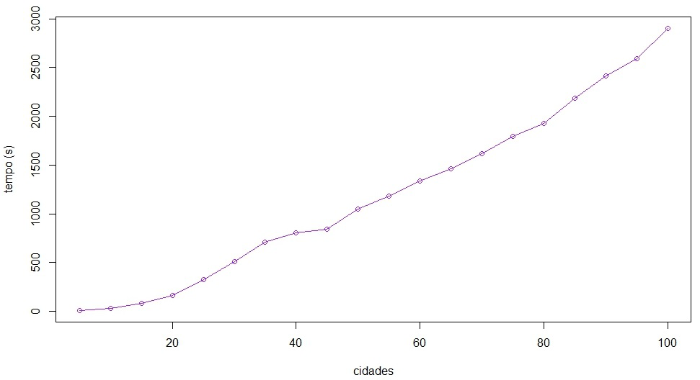
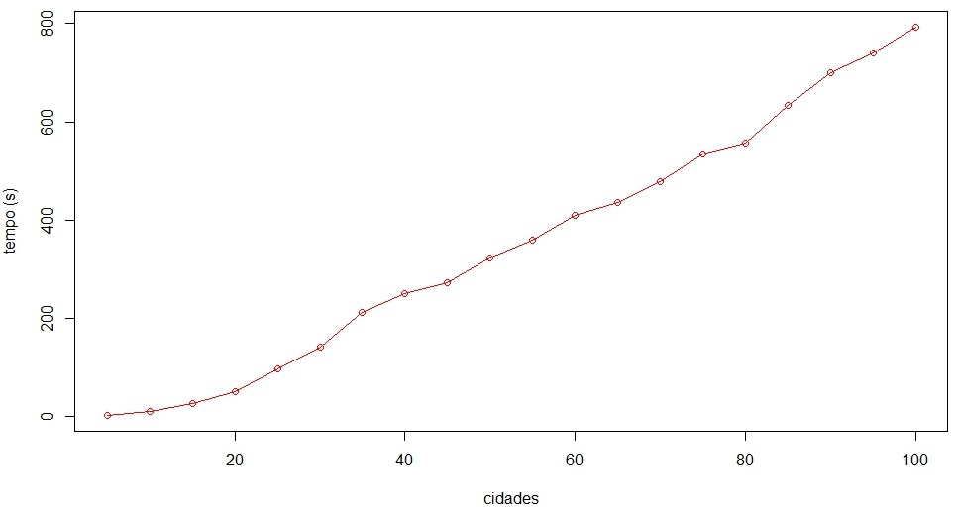
Resultados e Discussões
Notebook Paralelo
Raspberry Paralelo

Slide 15
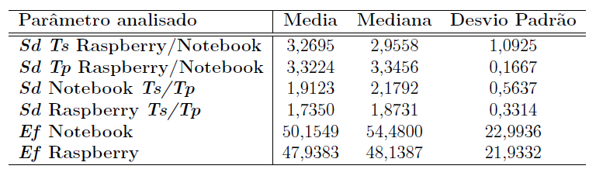
Resultados e Discussões

Slide 16
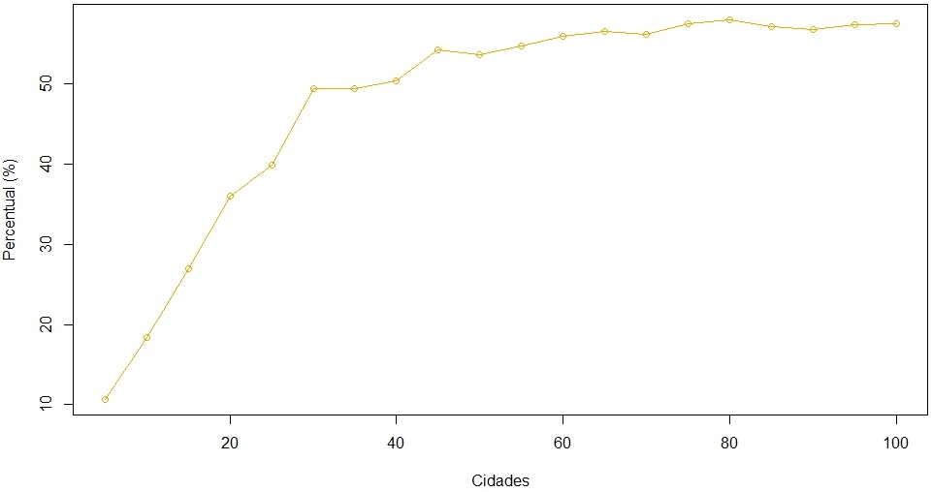
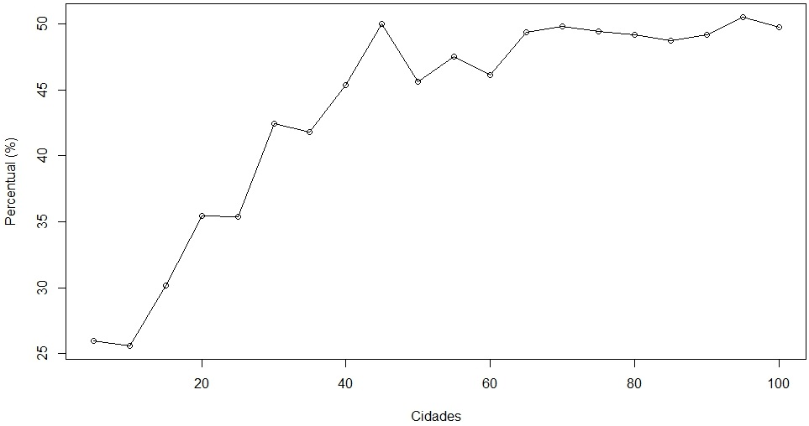
Resultados e Discussões
Notebook
Raspberry Pi

Slide 17
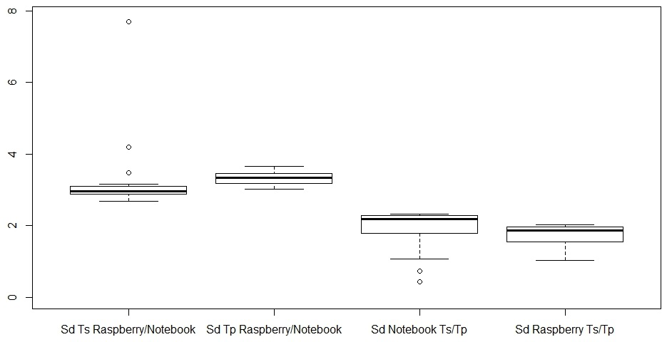
Resultados e Discussões

Slide 18
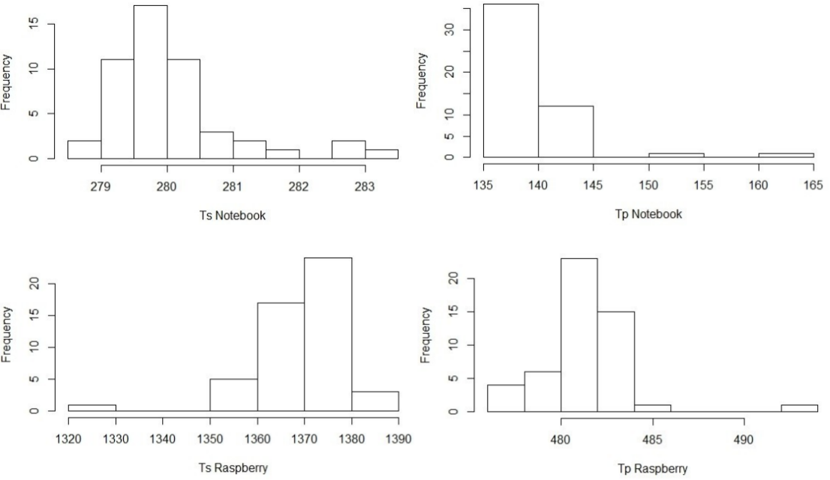
Resultados e Discussões

Slide 19
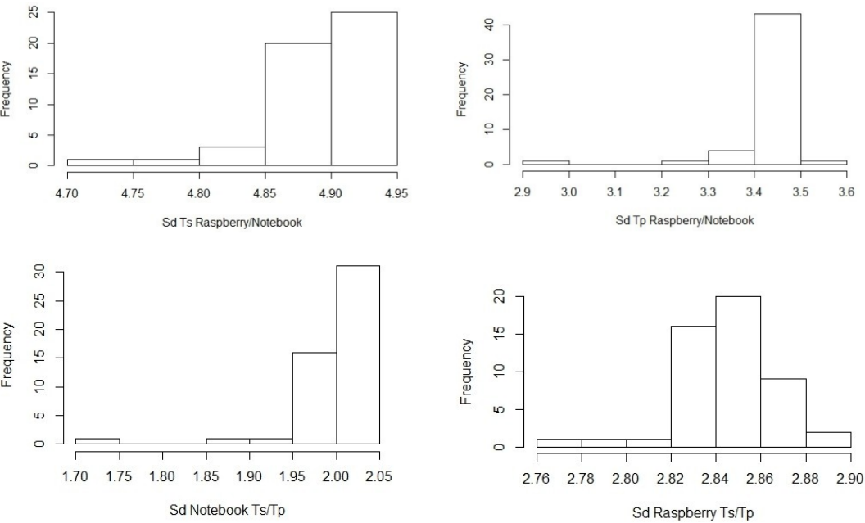
Resultados e Discussões

Slide 20
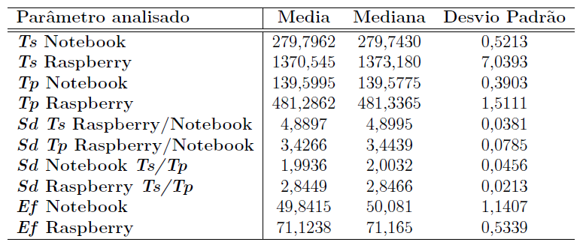
Resultados e Discussões

Slide 21
Conclusões
Sd de 3 a 4,8 do notebook em relação a Raspberry Pi no AG sequencial
Sd em torno de 3,3 do notebook em relação a Raspberry Pi no AG paralelo
Motivos:
Memória secundária;
Memória primária;
Arquitetura x86;
Melhor Eficiência.

Slide 22
Conclusões
Principais limitações:
Falta de um ambiente de rede (cluster);
Falta de testes com outros tipos de aplicações;
Análises utilizando softwares do tipo benchmark;
Consumo de energia.
Trabalhos Futuros:
Testes com aplicações distribuídas;
Comparação com dispositivos similares a Raspberry Pi;
Testes com outras classes de algoritmos;
Análise do consumo de energia.

Slide 23
Referências
FUNDACAORASPBERRYPI. Raspberry pi 3 model b. Raspberry Pi Blog, 2017. Disponível em: <https://www.raspberrypi.org/documentation>.
RAMOS, R. M.; RALHA, C.; TEODORO, G. Avaliação de cluster raspberry pi para execução de aplicações de análises de imagens microscópicas médicas. Brasília, DF, 2016.
CROTTI, Y. et al. Raspberry pi e experimentação remota. Araranguá, SC, 2013.
SILVA, H. H.; MARTINS, C. A. P. S. Avaliação de implementações do algoritmo genético paralelo para solução do problema do caixeiro viajante usando openmp e pthreads. XIII Simpósio em Sistemas Computacionais WSCAD-SSC - Workshop de Iniciação Científica, 2012. Disponível em: <https://s3.amazonaws.com/academia.edu.documents/30275596/Artigo.pdf>.

Slide 24

Obrigado!!
Dúvidas?

Slide 25
COMPARAÇÃO DO DESEMPENHO
MULTI-CORE DE ARQUITETURAS RISC E CISC:
UM ESTUDO DE CASO ENTRE COMPUTADOR
DESKTOP E O RASPBERRY PI
Aluno: Paulinelly de Sousa Oliveira
Orientador: Prof. Dr. Laerte Mateus Rodrigues
Coorientador: Prof. Carlos Renato Nolli
Bambuí-MG Dezembro/2017

